Slide 1
NEXUS
NEXT LECTURE MANAGER

Slide 2
NEXUS
NEXT LECTURE MANAGER
1. 소개
2. 서비스 사용 설명 (데모)
3. 사용된 기술

Slide 3
NEXUS
NEXT LECTURE MANAGER
1. 넥서스는?
개요 :
넥스트 강의관리 시스템
핵심 니즈 :
① 알림
② 모아보기 (요약 뷰)
③ 권한관리
④ 외부 API 연동 (YOUTUBE, SlideShare등)
특징 :
① 회원간 구분이 없음
② 유연한 권한 관리
③ 쉽고 빠른 검색 / 접근

Slide 4
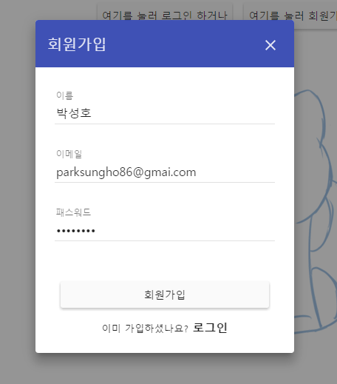
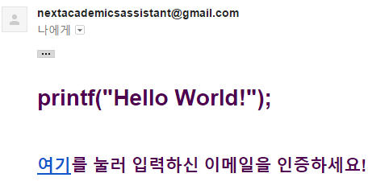
NEXUS
NEXT LECTURE MANAGER
1-1. 회원가입
① 회원가입
② 메일인증

Slide 5
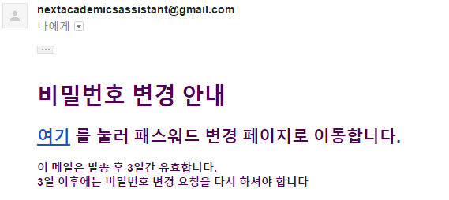
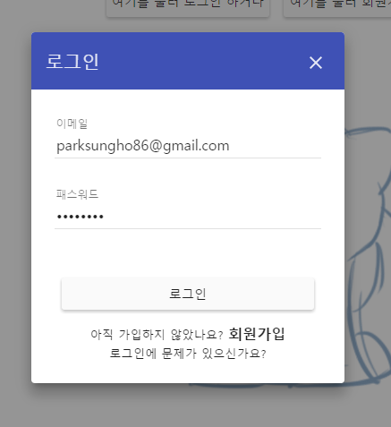
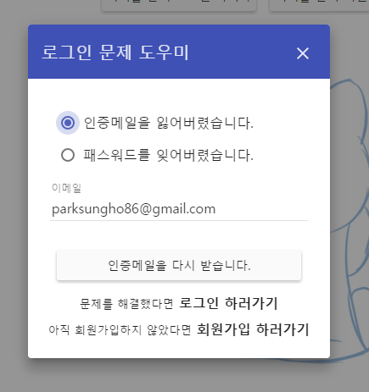
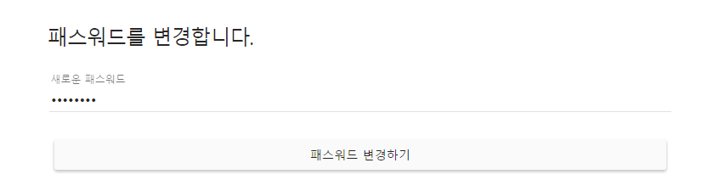
NEXUS
NEXT LECTURE MANAGER
1-2. 로그인
① 로그인
② 로그인 문제 발생시

Slide 6
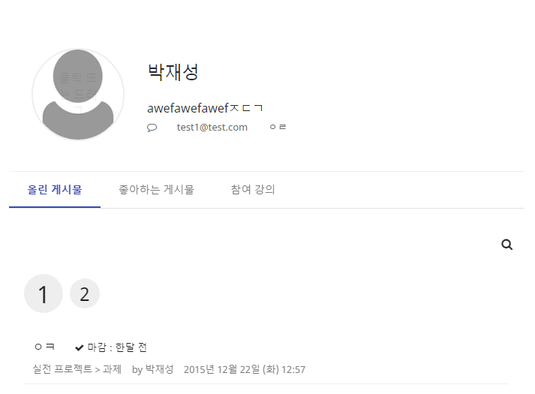

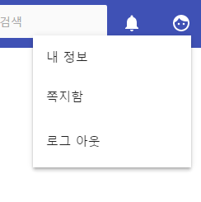

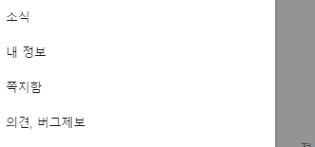
NEXUS
NEXT LECTURE MANAGER
1-3. 회원정보수정
② 수정을 원하는 정보 클릭
[수정 가능한 정보 – 이름, 소개말, 전공]
① 내 정보 페이지로 이동
[PC해상도 오른쪽 상단 아이콘 내]
[모바일 해상도 왼쪽 사이드바 내]

Slide 7
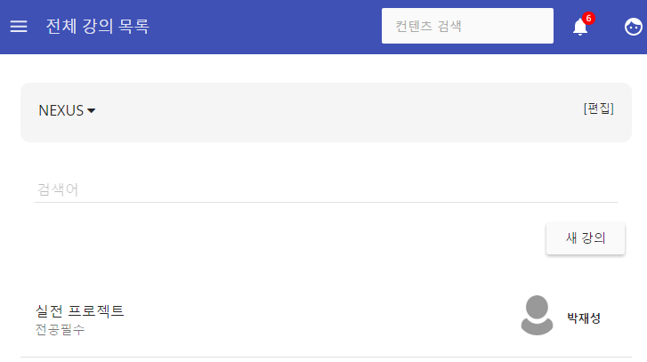
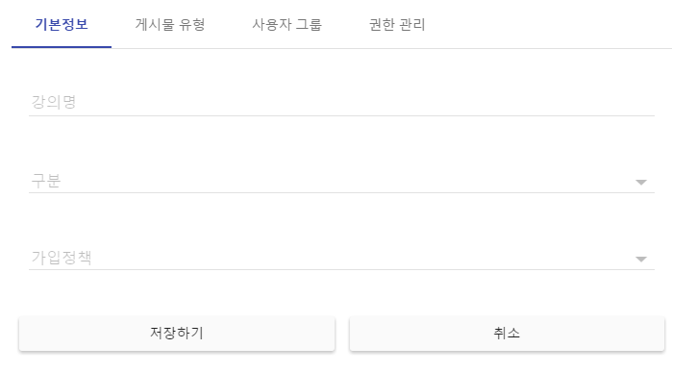
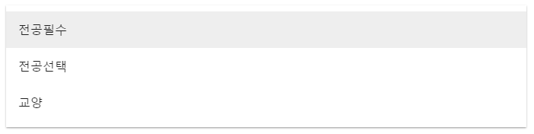
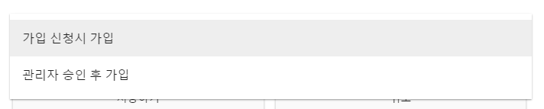
NEXUS
NEXT LECTURE MANAGER
3. 강의 생성
① 전체 강의 목록 메뉴의 새 강의 클릭
② 기본 정보 설정

Slide 8
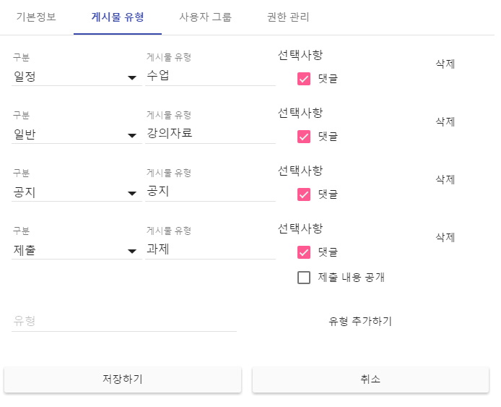
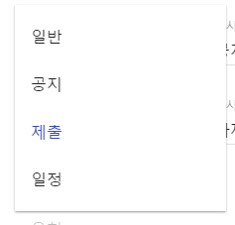
NEXUS
NEXT LECTURE MANAGER
3. 강의 생성2
① 게시물 유형 설정
※게시물 유형
[사용자의 메인 화면 중 공지란에 게시된다.]
[숙제, 퀴즈등 기한을 정하고 제출 받을 수 있는 형태로 일정표에 마감시간이 표시된다.]
[수업, 실습, 발표등 일정이벤트로, 일정표에 표시된다.]
[댓글을 달 수 있다.]
[제출 유형일 경우, 제출한 내용을 모든 참여자가 보고자 하면 체크, 아닐 경우 볼 수 있는 유저 들을 지정할 수 있다.]

Slide 9
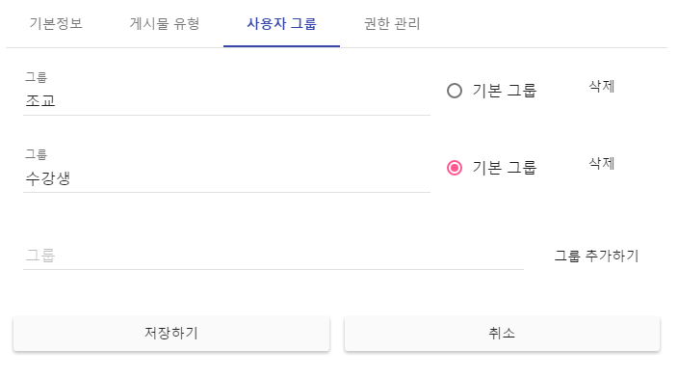
NEXUS
NEXT LECTURE MANAGER
3. 강의 생성2
② 사용자 그룹 설정
[기본그룹으로 설정하면 다른 사용자가 가입 시 그 그룹에 속하게 된다.]

Slide 10
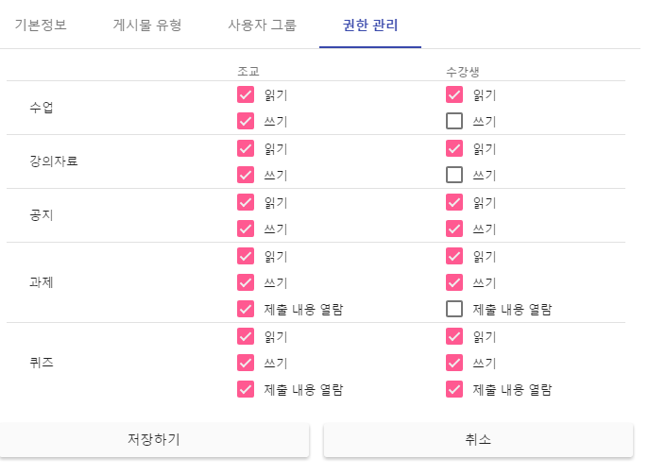
NEXUS
NEXT LECTURE MANAGER
3. 강의 생성2
② 권한 관리
Y축에 컨텐츠 유형, X축에 사용자 그룹이 표시된다. 각 사용자 그룹에 권한을 설정할 수 있다.
제출유형이면서, 제출내용 공개를 선택하지 않았을 경우, 제출 내용 열람 권한을 가지는 그룹을 선택할 수 있다.

Slide 11
NEXUS
NEXT LECTURE MANAGER
3. 강의 참여
② 권한 관리
Y축에 컨텐츠 유형, X축에 사용자 그룹이 표시된다. 각 사용자 그룹에 권한을 설정할 수 있다.
제출유형이면서, 제출내용 공개를 선택하지 않았을 경우, 제출 내용 열람 권한을 가지는 그룹을 선택할 수 있다.

Slide 12
NEXUS
NEXT LECTURE MANAGER
1. Server
배포환경
JENKINS
nGinx
Mysql DB
Spring-boot Api Server
JPA(Hibernate)
EhCache
Next.Dbdump (자체제작)
Csv 데이터 공유
Build by Maven
Node-express
H2 DB
Grunt
개발환경
버전관리 : GIT (GitHUB)

Slide 13
NEXUS
NEXT LECTURE MANAGER
2. Client
UI-Router
SinglePageApplication
AngularJs
Angular Meterial
Less
빌드도구 : Grunt (Yoman + custom setting)
반응형

Slide 14
NEXUS
NEXT LECTURE MANAGER

